Slide 1
Digital Systems Design
René baltazar Jiménez ruíz

Slide 2
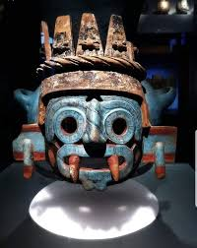
M. en C. René Baltazar Jiménez Ruíz
rebajiru87@gmail.com
FaceBook: Baltazar Jiménez
Monday and Thursday at 18h30 – 20h00
Tuesday: 16h30 – 18h00

Slide 3
Evaluación
EXAMEN (PROYECTO) = 50% --------uno por parcial
PRÁCTICAS = 50% -------aproximadamente 4 por parcial

Slide 4
Forma de trabajo
Exámenes y practicas en equipos de 3 personas.
Para el examen se evalúa teoría y práctica.

Slide 5
Libros
https://www.dropbox.com/sh/8jiiv54u0yq0dot/AACADsaR9S34Q5VJgkGUWHm-a?dl=0

Slide 6
Programas
Galaxy
https://www.dropbox.com/sh/zo2sulgeu39f4u5/AAB-GJG6F1oyT2kDo6SVreIca?dl=0
Simulador: Proteus

